Slide 1

NHÓM 11: PHÂN TÍCH SỰ QUAN TÂM CỦA NGƯỜI DÙNG FACEBOOK VỚI MỘT SẢN PHẨM

Slide 2
Sự quan trọng
Phân tích sự quan tâm của người dùng Facebook đối với sản phẩm là quan trọng để hiểu đối tượng mục tiêu, tối ưu hóa quảng cáo, tạo nội dung hấp dẫn, đo lường hiệu suất và xây dựng mối quan hệ lâu dài. Sử dụng công cụ phân tích dữ liệu Facebook để thu thập thông tin và thực hiện chiến lược tiếp thị hiệu quả.

Slide 3
Đối với bigdata
Khi kết hợp phân tích sự quan tâm của người dùng Facebook với Big Data, bạn có thể có cái nhìn chi tiết và mạch lạc hơn về người dùng và mối quan tâm của họ. Big Data là một tập hợp lớn và phức tạp của dữ liệu từ nhiều nguồn khác nhau, bao gồm dữ liệu trên mạng xã hội như Facebook, dữ liệu trực tuyến, dữ liệu giao dịch, dữ liệu từ cảm biến, và nhiều nguồn dữ liệu khác

Slide 4
Bài toán
Các doanh nghiệp đăng bài về sản phẩm của họ lên faebook dưới dạng một bài post. Để đánh giá sản phẩm đó, chúng ta không thể nào ngồi đếm từng lượt tương tác (reactions) của người dùng facebook cũng như không thể ngồi đọc từng comment của người dung và đoán xem họ có thích sản phẩm hay không
Bài toán đặt ra cho chủ đề này là phải thu thập dữ liệu từ một bài viết
Thu thập về lượt reaction: thích, thương thương, yêu thích, bất ngờ, tức giận, buồn bã.
Thông tin của comment
Thông tin của người dùng tương tác với bài viết: tuổi, giới tính, nơi sống, quê quán,..
=> Đưa ra thống kê để tiếp cận gần hơn với khách hàng tiềm năng

Slide 5

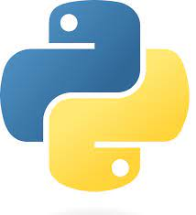
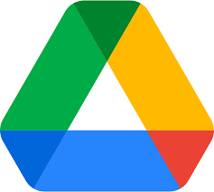
Công nghệ sử dụng
Môi trường thực nghiệm (IDE): Google Colab
Google Colab là một môi trường phát triển tích hợp trực tuyến (Integrated Development Environment - IDE) dựa trên nền tảng Jupyter Notebook. Nó cho phép bạn viết và chạy mã Python trong trình duyệt web mà không cần cài đặt bất kỳ phần mềm nào trên máy tính cá nhân. Google Colab cung cấp một máy chủ tính toán mạnh mẽ và tài nguyên GPU miễn phí, phù hợp cho các dự án liên quan đến học máy và phân tích dữ liệu.
Ngôn ngữ sử dụng: Python
Python là một ngôn ngữ lập trình phổ biến được sử dụng rộng rãi trong lĩnh vực phân tích dữ liệu, trí tuệ nhân tạo và phát triển ứng dụng web. Nó có cú pháp dễ đọc và là một trong những ngôn ngữ ưa thích để xây dựng các mô hình máy học và trực quan hóa dữ liệu.
Cloud: Google Drive
Google Drive là dịch vụ lưu trữ đám mây của Google, cho phép bạn lưu trữ và quản lý tệp tin, tài liệu, hình ảnh và dữ liệu trực tuyến. Nó phù hợp cho việc lưu trữ dự án và dữ liệu trong môi trường đám mây, giúp bạn truy cập dữ liệu từ mọi thiết bị có kết nối internet.

Slide 6
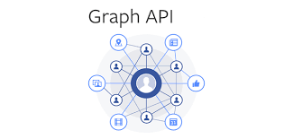

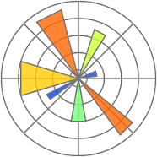
Công nghệ sử dụng
Facebook Graph API
Facebook Graph API là một tập hợp các giao diện lập trình ứng dụng (API) cung cấp bởi Facebook để truy cập dữ liệu trên mạng xã hội Facebook. Nó cho phép bạn thu thập thông tin về người dùng, bài viết, trang và nhiều loại dữ liệu khác từ Facebook. Điều này làm cho nó trở thành một công cụ mạnh mẽ để nghiên cứu và phân tích dữ liệu từ Facebook.
facebook_scraper
facebook_scraper là một thư viện Python cho phép bạn thu thập dữ liệu từ Facebook thông qua web scraping. Nó giúp bạn trích xuất thông tin từ bài viết, bình luận và nhiều thành phần khác trên trang Facebook một cách tự động. Thư viện này làm cho việc thu thập dữ liệu từ Facebook trở nên dễ dàng.
Matplotlib
Matplotlib là một thư viện Python mạnh mẽ cho việc vẽ biểu đồ và trực quan hóa dữ liệu. Nó cung cấp các công cụ để tạo các biểu đồ đường, biểu đồ cột, biểu đồ phân tán và nhiều loại biểu đồ khác. Matplotlib là một công cụ quan trọng để hiển thị kết quả phân tích dữ liệu.

Slide 7
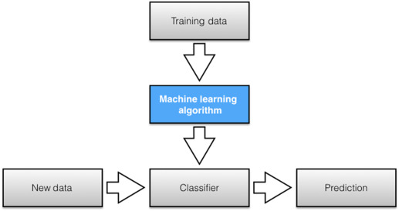
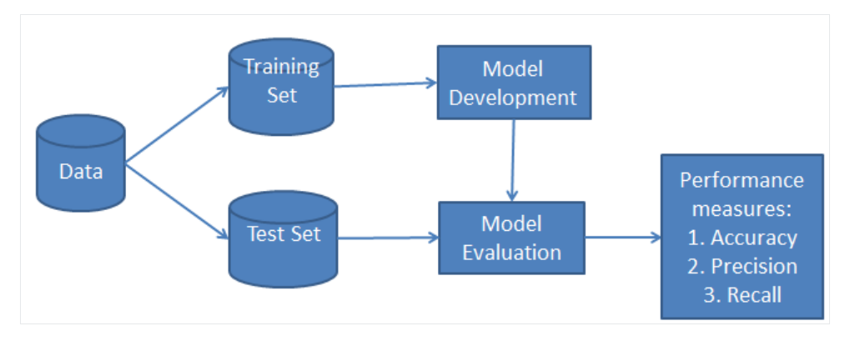
Mô hình Naive Bayes
Mô hình Naive Bayes là một mô hình học máy cơ bản và phổ biến trong lĩnh vực phân loại. Nó dựa trên nguyên tắc Bayes và giả định "ngây thơ" (naive) rằng các đặc trưng độc lập. Mô hình Naive Bayes thường được sử dụng trong phân loại văn bản, phân loại email spam và nhiều ứng dụng khác.

Slide 8
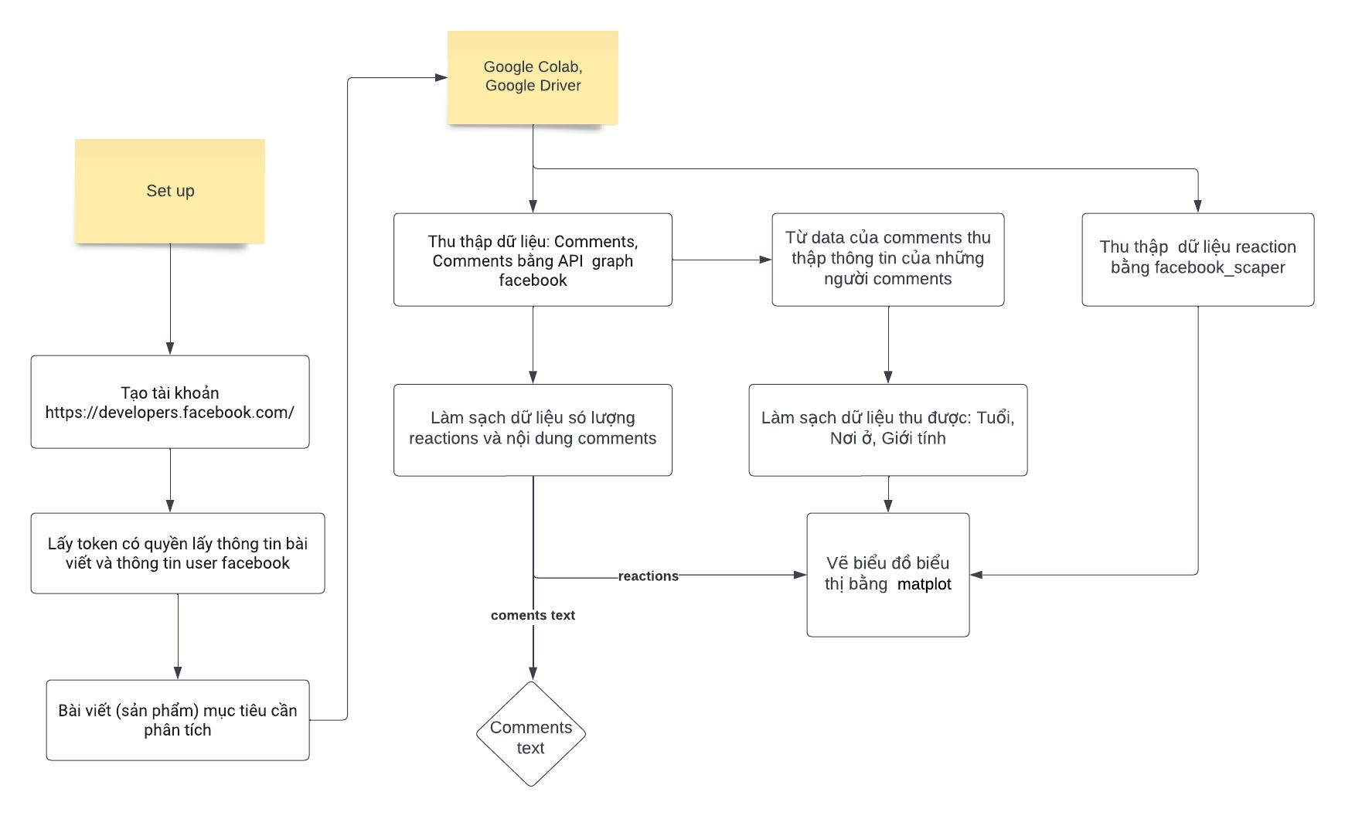

Slide 9
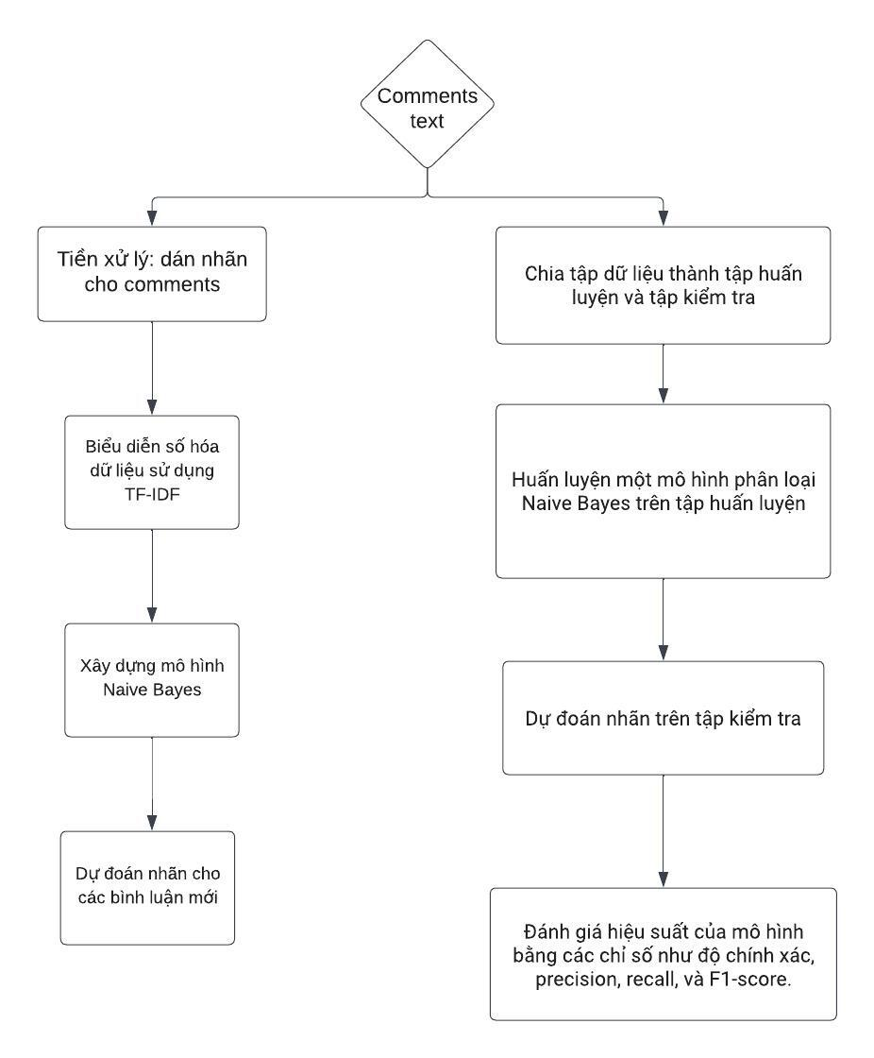

Slide 10
DEMO

